Slide 1
MEDIA MENGAJAR
Pendidikan Agama Islam dan Budi Pekerti
UNTUK SD KELAS 1

Slide 2
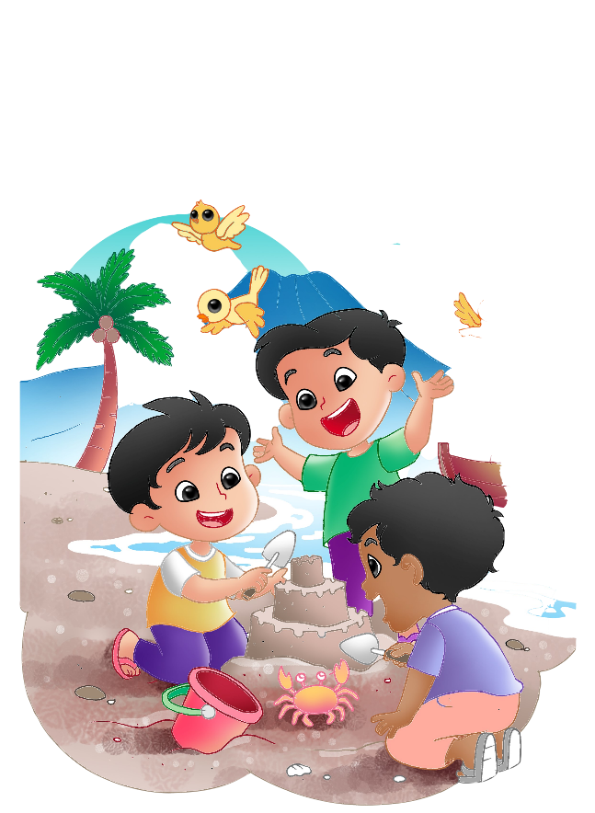
BAB
Iman Kepada Allah Swt.
2

Slide 3
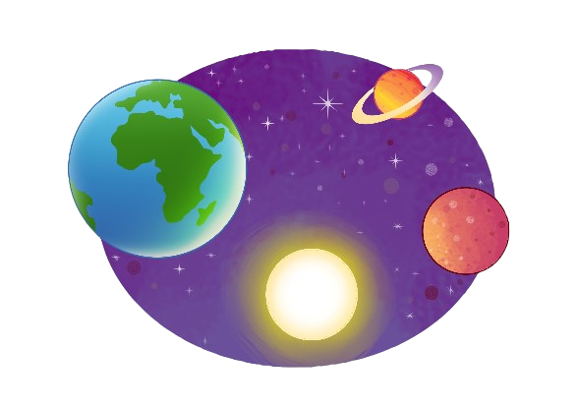
Rukun Iman
Iman artinya percaya.
Umat muslim wajib percaya kepada rukun iman.
Rukun iman ada 6:
1. Iman kepada Allah Swt.
2. Iman kepada malaikat
3. Iman kepada kitab-kitab
4. Iman kepada rasul
5. Iman kepada hari akhir
6. Iman kepada qada dan qadar

Slide 4
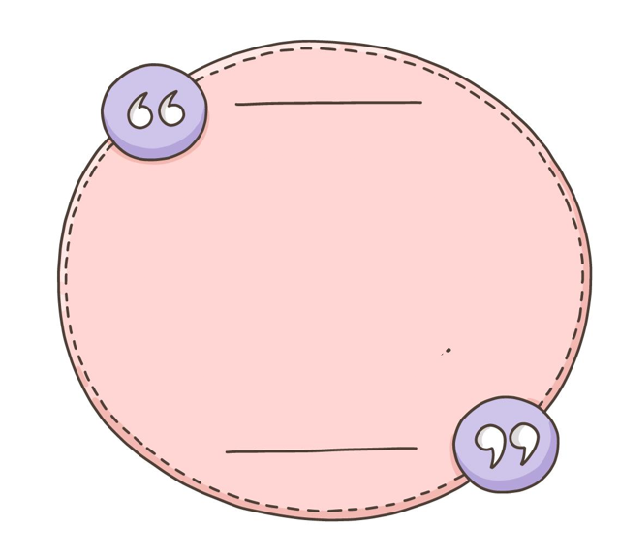
Iman Kepada Allah Swt.
Kita harus beriman kepada Allah Swt.
Iman kepada Allah Swt. artinya percaya bahwa Allah Swt. itu ada.
Hal ini dibuktikan dengan adanya alam semesta dan seluruh isinya.
Jadi, kita dapat mengenal Allah Swt. melalui ciptaannya.
Ada berbagai jenis hewan dan tumbuhan.
Ada juga sungai, gunung dan lautan
Semua itu adalah ciptaan Allah Swt.

Slide 5
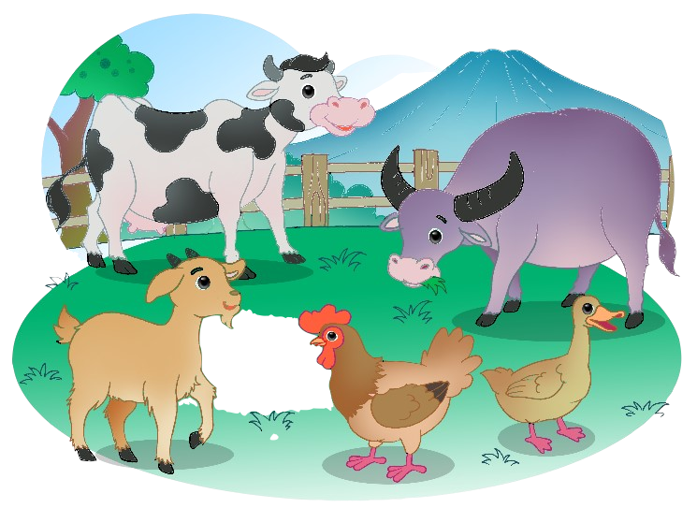
Al-Khāliq
Kita dapat mengenal Allah Swt. melalui nama-namanya yang agung.
Nama-nama Allah Swt. yang agung disebut asmaulhusna.
Di antaranya yaitu Al-Khāliq, Al-Khāliq artinya Allah Maha Pencipta.

Slide 6
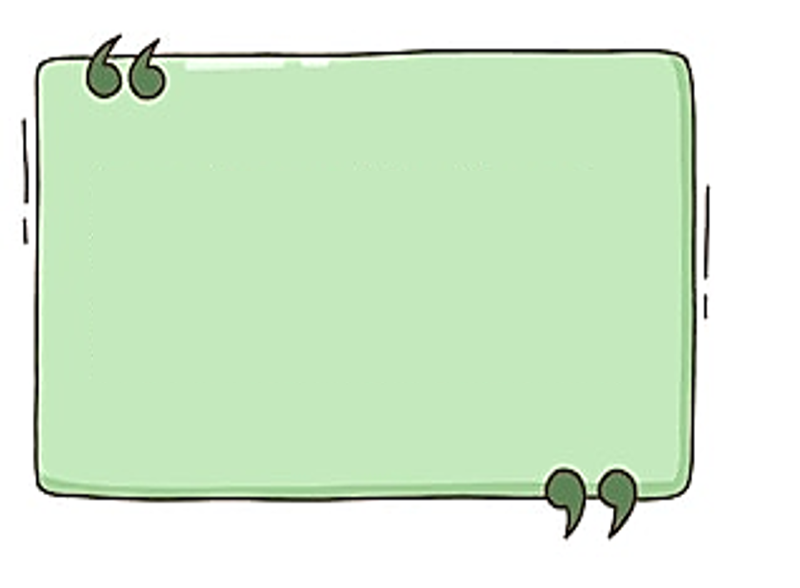
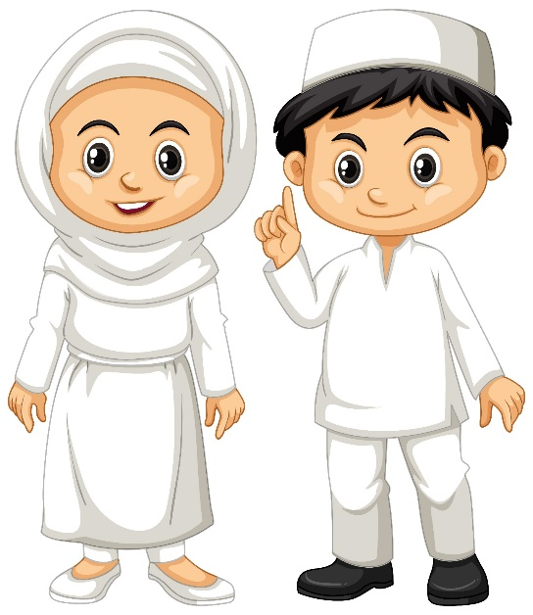
Al-Aḥad
Allah Swt. juga memiliki nama Al-Aḥad.
Al-Aḥad artinya esa, tunggal atau satu.
Kita harus yakin bahwa tidak ada Tuhan
selain Allah Swt.

Slide 7
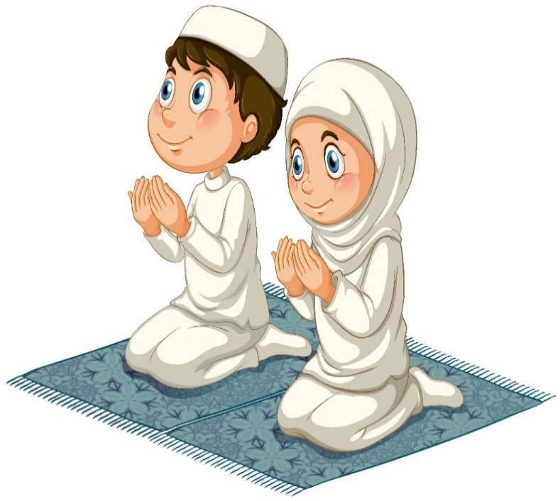
Menerapkan perilaku beriman kepada Allah Swt. dapat dilakukan dengan cara:
Meyakini dan mempercayai bahwa Allah Swt. itu ada.
Melaksanakan perintah Allah Swt. seperti salat, puasa, berbakti kepada kedua orang tua, menolong sesama, dll.
Selalu bersyukur kepada Allah Swt. dan gemar bersedekah.

Slide 8
Menjauhi perbuatan yang dilarang Allah Swt. seperti meninggalkan salat, berbohong, durhaka kepada orang tua, dll.
Gemar membaca al quran.
Berteman dengan orang-orang saleh.
Sabar dalam menghadapi musibah.

Slide 9
Rangkuman
Rukun iman ada enam.
Iman kepada Allah Swt. artinya percaya bahwa Allah Swt. itu ada.
Kita dapat mengenal Allah Swt. melalui ciptaanNya.
Kita dapat mengenal Allah Swt. melalui asmaulhusna.
Al-Khāliq artinya Allah Maha Pencipta.
Al-Aḥad artinya Allah Maha Esa.

